Slide 1

Qui est-ce ?

Slide 2
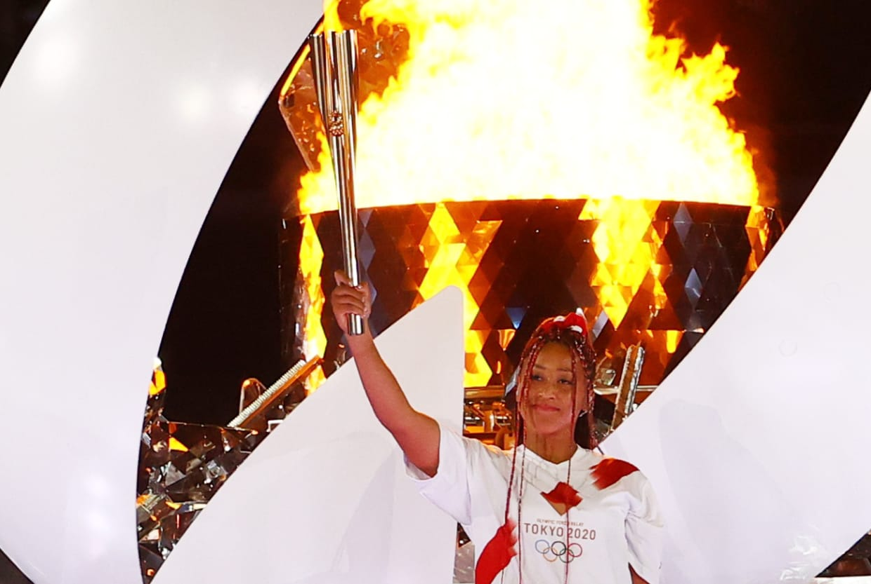
Starter

Slide 3
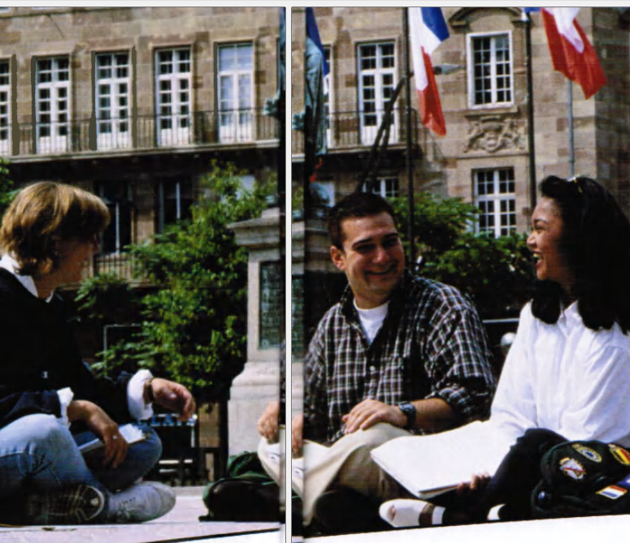

Compréhension globale
Qui parle ?
Où sont-ils ?
De qui parlent-ils ?

Slide 4
Compréhension détaillée
 | Vrai | faux
Naoko est une femme
Elle est française
Elle est professeur
Elle habite en France
Elle est sympa

Slide 5
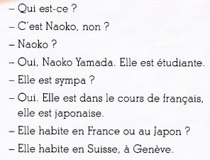
Script

Slide 6
Écoutez et associez les personnes et leurs professions
Mr Devaux
Émilie Constant
Pierre
Mme Moreno
Anna
professeur
secrétaire
assistante
étudiante
directeur

Slide 7
Script
- Café ? Thé ?
- Café, s'il vous plaît. Qui est-ce ?
- Ah ! C’est Émilie Constant, l'assistante de M. Devaux, le directeur. Et elle, c'est la secrétaire, Mme Moreno.
- Et lui, qui est-ce ? C'est Pierre, il est professeur. Elle, c'est Anna. Elle est étudiante et elle est belge. Luigi, lui, il est italien. Carlos est espagnol et Lin est chinoise...

Slide 8
Compréhension détaillée
Identifier une personne | Dire la profession
Naoko est une femme | Il est professeur
Elle est française | Et elle, c’est la secrétaire
Elle est professeur | L’assistante de Mr Devaux
Elle habite en France | Elle est étudiante
Elle est sympa | Mr. Devaux, le directeur

Slide 9
Vocabulaire : les métiers
Dire la profession
Il est professeur
Et elle, c’est la secrétaire
L’assistante de Mr Devaux
Elle est étudiante
Mr. Devaux, le directeur

Slide 10
Les métiers
Masculin | Féminin
assistant | assistante
étudiant | étudiante
directeur | directrice
professeur | professeur
secrétaire | secrétaire
ATTN : on n’utilise pas d’article devant les professions
Exemple : il est un professeur, elle est une étudiante

Slide 11
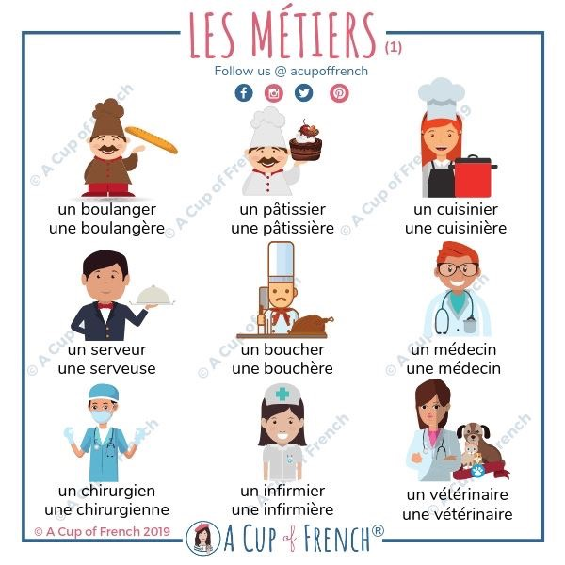


Slide 12



Slide 13

Exercice
Écoutez et associez les cartes de visites.
1 | 2 | 3

Slide 14
Kahoot (self practice)
Les métiers
https://kahoot.it/challenge/?quiz-id=0242f647-f619-4975-89a6-e3d9e6acda0a&single-player=true

Slide 15
Grammaire : les articles définis
On utilise l’article défini pour désigner quelque chose de spécifique ou unique.
 | Singulier | Pluriel
Masculin | Le professeur L’étudiant Le Japonais | Les professeurs Les étudiants Les Japonais
Féminin | La secrétaire L’étudiante La Japonaise | Les secrétaires Les étudiantes Les Japonaises

Slide 16
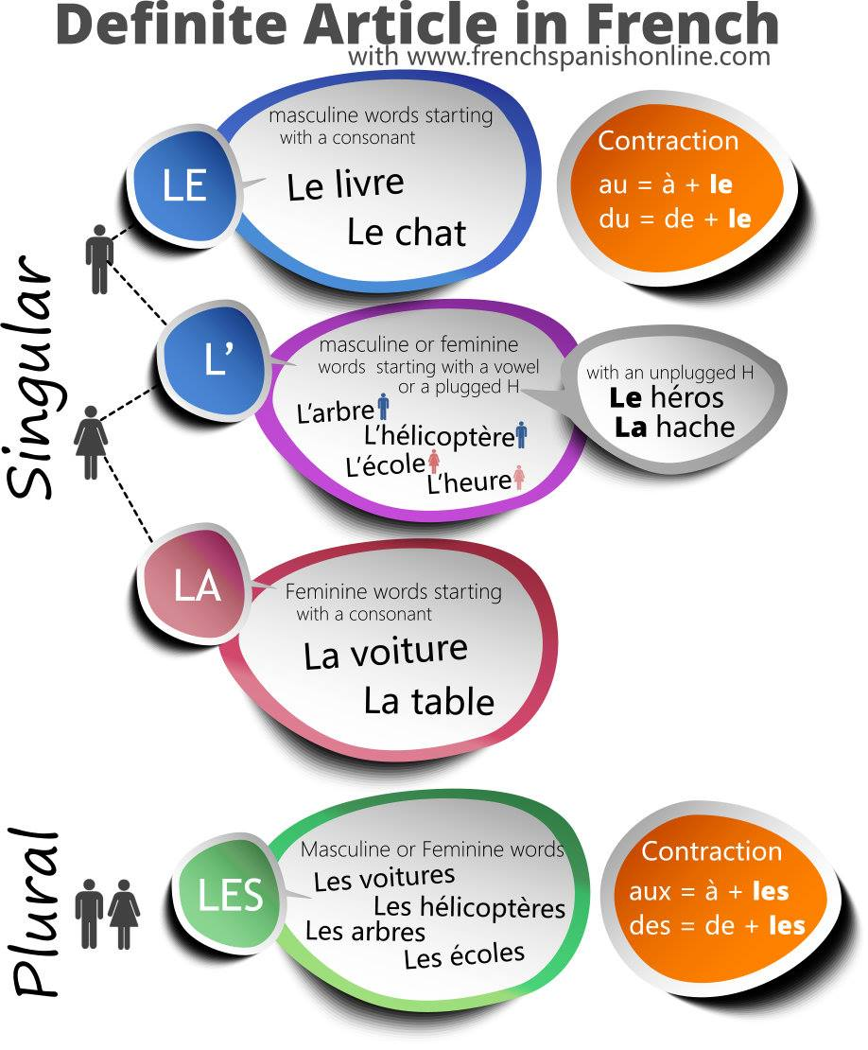

Slide 17
Mettez une croix dans la bonne colonne.
 | Le | La | L’ | Les
Directrice
Dentistes
Photographe
Secrétaires
Infirmière
Professeur
Assistants

Slide 18
Complète avec le/la/l’
_____ professeur d’allemand est une femme.
_____ femme de mon frère est secrétaire.
_____ mari d’Anne est photographe.
_____ ouvriers sont à la cantine.
_____ amie de Sandra est dentiste.
_____ assistante du directeur est japonaise.

Slide 19
Grammaire : les pronoms toniques
Transcription :
- Café ? Thé ?
- Café, s'il vous plaît. Qui est-ce ?
-Ah ! C’est Émilie Constant, l'assistante de M. Devaux, le directeur. Et elle, c'est la secrétaire, Mme Moreno.
- Et lui, qui est-ce ? C'est Pierre, il est professeur. Elle, c'est Anna. Elle est étudiante et elle est belge. Luigi, lui, il est italien. Carlos est espagnol et Lin est chinoise...
Pronoms personnels sujets | Pronoms toniques
je | moi
tu | toi
il / elle | lui / elle
nous | nous
vous | vous
ils / elles | eux / elles

Slide 20
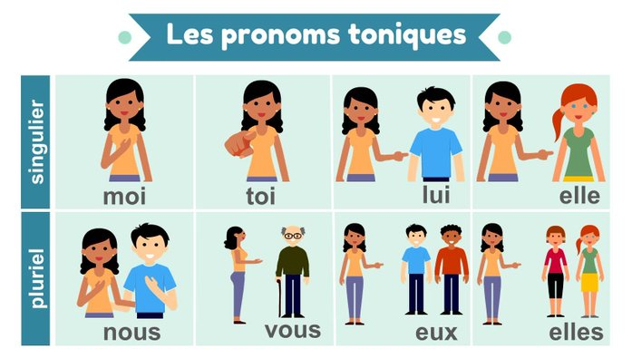
On utilise les pronoms toniques pour :
1/ marquer la différence :
Je suis français et vous êtes vietnamiens.
Moi, je suis français et vous, vous êtes vietnamiens.
2/ parler d’une personne qui n’est pas le sujet de la phrase
Minh Anh est assis à côté de lui.
3/ une réponse courte
Qui aime le badminton ? –Moi !

Slide 21
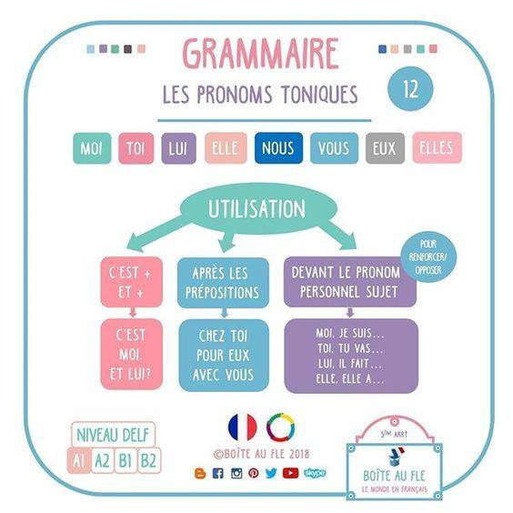

Slide 22
Choisis la bonne réponse
  Hugo ? C’est lui / elle.
  Mr Messi ? C’est elle / lui.
  Beyoncé ? C’est elle / eux.
  Le professeur ? C’est nous / lui.
  Les sœurs Kardashian ? Ce sont eux / elles.

Slide 23
Grammaire : le genre (masculin/féminin) et le nombre (Sg/ Pl) des adjectifs de nationalité
Genre | Pays | Adjectif (nationalité)
 |  | Masculin | Féminin
Le | Vietnam | vietnamien | vietnamienne
Le | Canada | canadien | canadienne
La | France | français | française
La | Chine | chinois | chinoise
L' | Angleterre | anglais | anglaise
L' | Espagne | espagnol | espagnole
L' | Allemagne | allemand | allemande
Les | États-Unis | américain | américaine

Slide 24


Slide 25
Mettez les phrases au masculin.
Naomi est japonaise, Kazunori est _____
Mei est chinoise, Tao est _____.
Sandra est américaine, Jason est _____
Mia est australienne, Liam est _____
Inaya est sénégalaise, Salif est _____

Slide 26
Mettez le dialogue en ordre.
Elle est française ?
Julie, c’est son prénom ?
C’est Julie Dominique.
Oui, et Dominique, c’est son nom.
Qui est-ce ?
Non, elle est belge.
1 | e
2
3
4
5
6

Slide 27
Kahoot (self practice)
Nationalités
https://kahoot.it/challenge/?quiz-id=3d3a93e2-247d-46b3-8cd0-c653cd7c3c7a&single-player=true

Slide 28
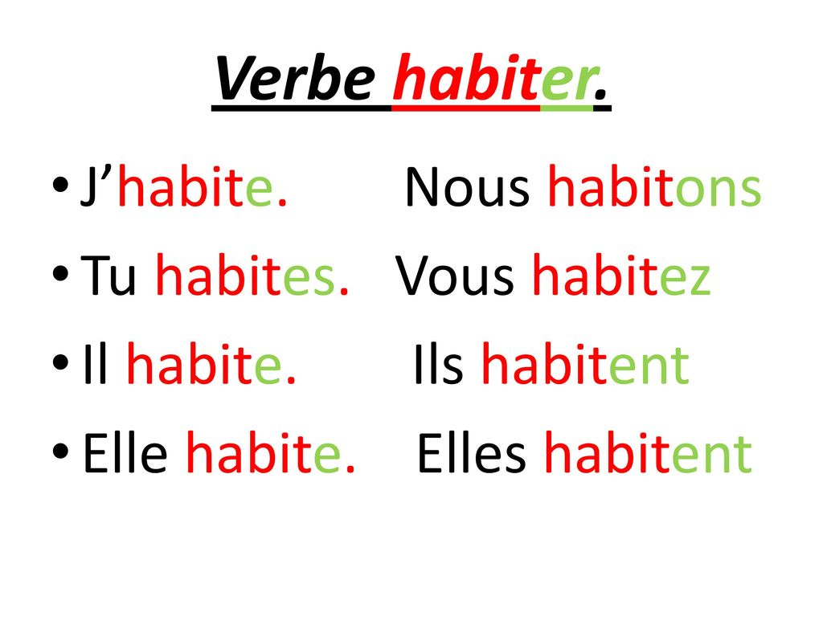
Les prépositions AU / EN / AUX / À
Observe et complète la règle de grammaire
Elle habite en France | En + pays féminin
Elle habite en Suisse
Elle habite au Japon | Au + pays masculin
Elle habite aux États-Unis | Aux + pays pluriel
Elle habite à Genève | À + ville

Slide 29
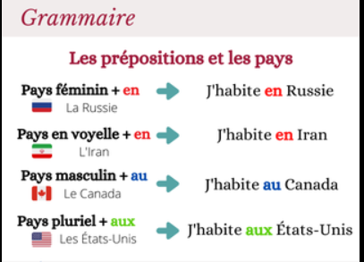

Slide 30
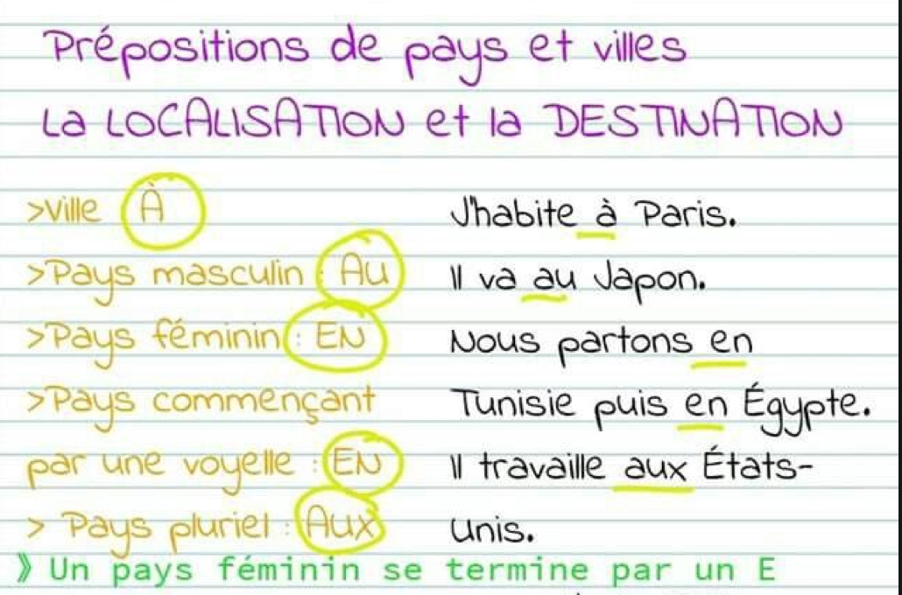

Slide 31
Complétez avec à, au, en, aux.
Vinh habite _____ Ho Chi Minh Ville, _____ Vietnam.
Kevin habite _____ Bruxelles, _____ Belgique.
Ronnie habite _____ Sao Paulo, _____ Brésil.
Sergio habite _____ Madrid, _____ Espagne.
Wayne habite _____ Manchester, _____ Angleterre.

Slide 32
Kahoot (Self practice)
Les prépositions
https://kahoot.it/challenge/?quiz-id=7433b9dc-2343-45a1-b894-dafb10a1e403&single-player=true

Slide 33

Les présentations

Slide 34
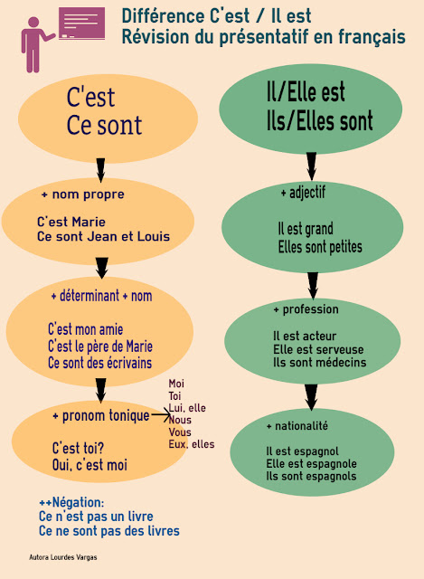

Slide 35
Kahoot (self practice)
Les présentations
https://kahoot.it/challenge/?quiz-id=0da496e3-4ebf-42d7-9d2d-b838458cae9c&single-player=true

Slide 36
Production
Pose quelques questions à ton voisin :
Tu es professeur ? Non je suis étudiant.
Tu es français ? Non, je suis vietnamien
Tu habites au Vietnam ? Oui, j’habite à HCM Ville
Tu es dans le cours d’espagnol ? Non, je suis dans le cours de français

Slide 37
Links
https://wordwall.net/play/21353/428/118
https://wordwall.net/play/21353/634/105
https://wordwall.net/play/21353/634/105

